Slide 1
IA - Clase 1
Introducción
Repaso de Matemáticas
Conceptos de Aprendizaje de Máquina
(ML – Machine Learning)

Slide 2

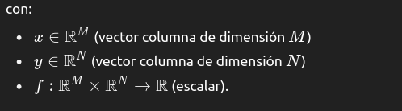
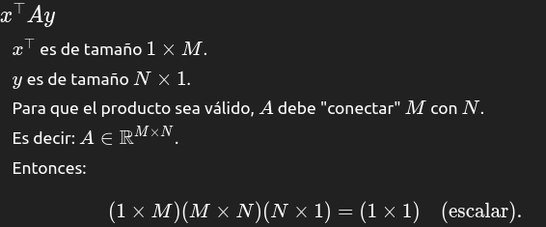
Repaso de Matemáticas
Función vectorial:
Análisis de cada término

Slide 3
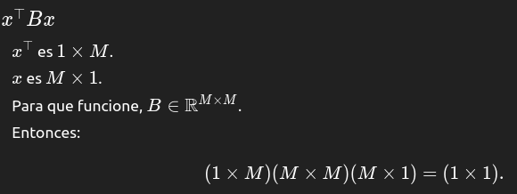
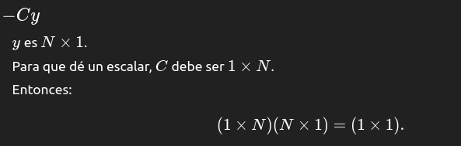
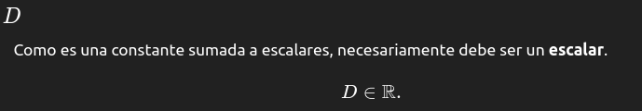
Repaso de Matemáticas
Análisis de cada término

Slide 4
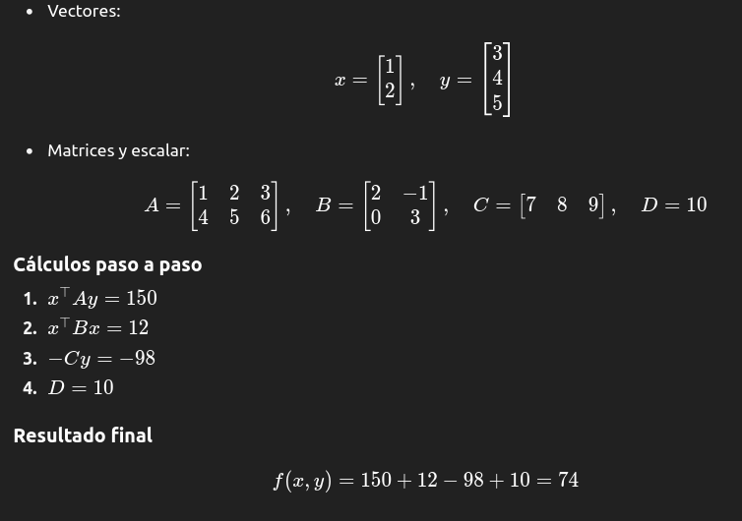
Repaso de Matemáticas
Ejemplo numérico con M=2 N=3

Slide 5
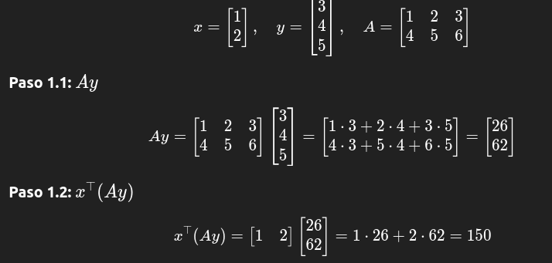
Repaso de Matemáticas
Ejemplo numérico con M=2 N=3

Slide 6
Repaso de Matemáticas
Análisis de cada término
  x^{T}
    La transpuesta de un vector/matriz consiste en cambiar filas ↔ columnas.
    Si x es un vector columna (M×1), entonces:
    x^{T}=[x1 x2⋯xM] ∈ R1×M
  Ahora x^{T} es un vector fila.
  Si multiplicáramos x⋅y directamente, no siempre tendría sentido porque ambos son vectores columna.
  Pero al usar x^{T} y tenemos:
    (1×M)(M×1)=(1×1),
    es decir, un escalar: justamente el producto interno o producto punto de dos vectores.
  x^{T}y es el producto escalar entre x e y, mide qué tanto apuntan en la misma dirección. De hecho:
  x^{T}y=∥x∥∥y∥cos⁡(θ), donde θ es el ángulo entre x e y.

Slide 7
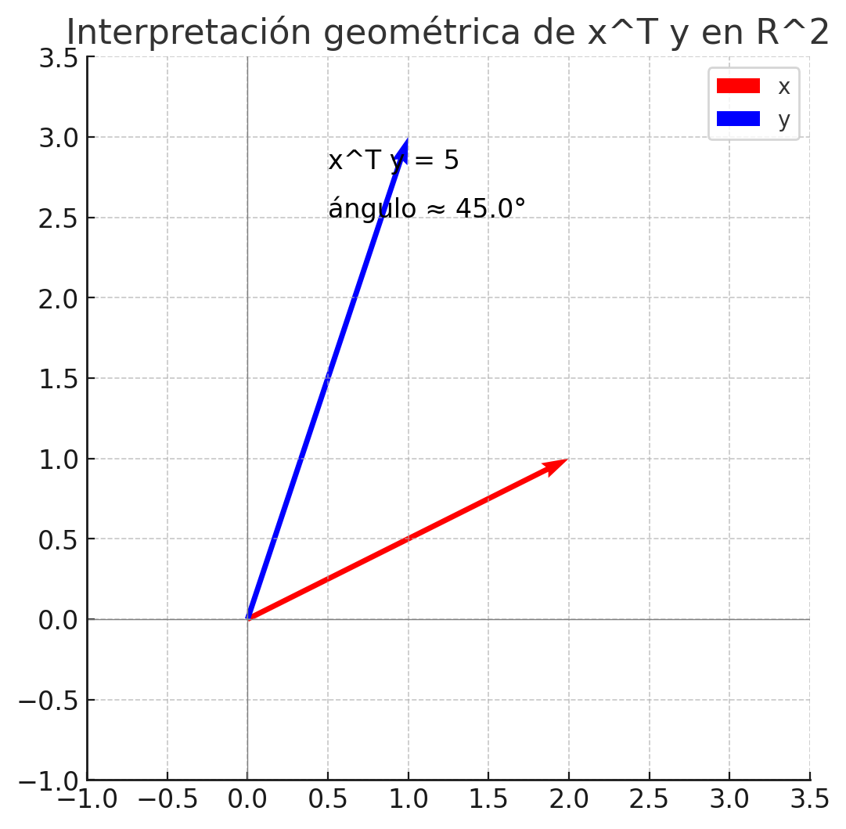
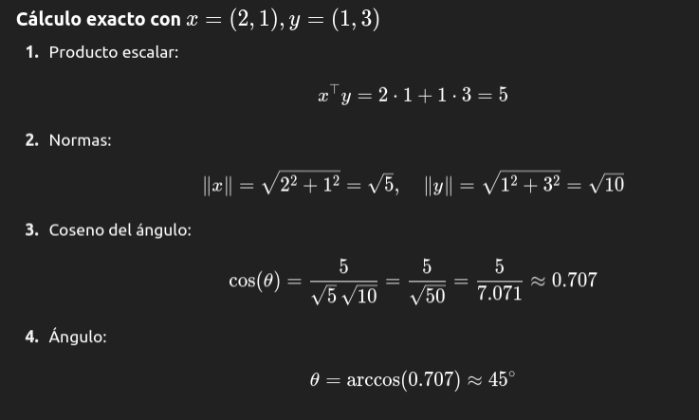
Repaso de Matemáticas
En 2D y 3D podemos visualizar los vectores y el ángulo.
En 4D o más, no podemos dibujar, pero el producto escalar y la fórmula del coseno nos siguen diciendo si los vectores son "cercanos" (ángulo pequeño), "ortogonales" (θ=90∘) u "opuestos" (θ>90∘).

Slide 8
Repaso de Matemáticas
El vector es uno de los conceptos matemáticos más importantes en Inteligencia Artificial (IA) y en particular en Machine Learning (ML) y Deep Learning (DL).
Representación de datos
  En IA, todo se representa como vectores: una imagen en escala de grises 28×28 (como MNIST) se convierte en un vector de dimensión 784
  Una palabra (ej. "gato") se representa como un vector en un espacio semántico (Word Embeddings como Word2Vec, GloVe, o BERT).
  Una fila de una base de datos con variables (edad, peso, altura, ingresos) también se guarda como un vector de características (feature vector).
  El vector es la forma estándar de pasar la información al modelo.

Slide 9
Repaso de Matemáticas
Operaciones básicas en modelos
Los algoritmos de IA dependen de operaciones con vectores:
  Producto escalar (x^{T}y): mide similitud entre dos vectores (coseno del ángulo → usado en búsqueda semántica, recomendación).
  Norma (tamaño, longitud o magnitud ∥x∥): mide la magnitud de un vector → usado en regularización, distancias.
  Distancia Euclidiana (∥x−y∥): mide cuán distintos son dos vectores → en KNN, clustering, embeddings.
Redes neuronales
  En redes neuronales profundas una capa densa hace :
    z=Wx+b
      x es el vector de entrada,
      W es la matriz de pesos,
      b es el vector de sesgo,
      z es el nuevo vector de salida.
  Cada neurona es un producto escalar entre el vector de pesos y el vector de entrada.

Slide 10
Repaso de Matemáticas
Geometría de la IA
  En espacios de alta dimensión, cada vector representa un punto.
  Clasificar, agrupar o predecir significa separar y organizar vectores en ese espacio.
    Ejemplo: un clasificador lineal busca un hiperplano (definido por un vector normal) que divida los vectores de dos clases.
Interpretación semántica
  En IA moderna (NLP Procesamiento de Lenguaje Natural, visión, audio):
    Dos vectores cercanos → significan cosas similares (ej. "rey" y "reina").
    Dos vectores ortogonales → no relacionados.
    Dos vectores opuestos → significados contrarios.
  Esto se usa en embeddings para búsquedas, traducción automática, chatbots, etc.

Slide 11
Repaso de Matemáticas
Analicemos un ejemplo
NLP = IA aplicada al lenguaje humano.
  Representa palabras/oraciones como vectores en espacios de alta dimensión.
  Se aplica en traducción, chatbots, resumen, análisis de sentimiento, búsqueda semántica.
  Los Transformers revolucionaron NLP → base de los LLM como ChatGPT.
Ver ejemplo en Python en:
  IA_TP1A_ML_Aprendizaje _Máquina_R1.ipynb

Slide 12
Repaso de Matemáticas
Analicemos un ejemplo
Terminología (más adelante veremos cada uno de estos temas en detalle)
Embeddings
  Representaciones vectoriales de palabras, frases o documentos en un espacio de dimensión finita (R^{d}).
  Intuición: convierten texto en números que capturan similitud semántica.
    Ejemplo: “gato” → [0.2,−0.5,0.8,0.1]
    “perro” → cercano a “gato” en el espacio.
  Uso: entradas para modelos de NLP, búsqueda semántica, clasificación.

Slide 13
Repaso de Matemáticas
Analicemos un ejemplo
Terminología (más adelante veremos cada uno de estos temas en detalle)
Embeddings
  Por qué el vector “gato” → [0.2,−0.5,0.8,0.1] tiene 4 valores en vez de uno ?
  Supongamos que representamos cada palabra con un único valor:
    "gato" → 0.2
    "perro" → 0.5
    "avión" → 0.9
  Problema: con 1 dimensión solo tenemos una recta, y no podemos capturar similitudes complejas.
  Ejemplo: ¿dónde pongo "león"? ¿Más cerca de “perro” o de “avión”?
  Con un solo número es imposible reflejar múltiples relaciones.

Slide 14
Repaso de Matemáticas
Analicemos un ejemplo
Terminología (más adelante veremos cada uno de estos temas en detalle)
Embeddings
  Con varias dimensiones (ejemplo 4D)
  Al usar un vector en R^{d} cada coordenada puede capturar un aspecto diferente (aunque no interpretable directamente):
    "gato" → [0.2,−0.5,0.8,0.1]
    "perro" → [0.1,−0.6,0.7,0.0]
    "avión" → [−0.9,0.2,−0.1,0.5]
  “gato” y “perro” quedan cerca en el espacio (vectores similares), pero “avión” queda lejos.
  No es que la primera coordenada sea “animal” y la segunda “tamaño”.
  Más bien, el conjunto completo del vector es lo que captura el significado.

Slide 15
Repaso de Matemáticas
Analicemos un ejemplo
Terminología (más adelante veremos cada uno de estos temas en detalle)
Embeddings
  Dimensiones típicas
    Word2Vec → 50 a 300 dimensiones.
    GloVe → 100 a 300.
    BERT / GPT → 768, 1024 o más.
  Cuantas más dimensiones → más capacidad para representar relaciones semánticas finas, aunque también más costo de cómputo.
  Imaginar que cada palabra es un punto en un espacio de alta dimensión.
    Distancia pequeña → significados cercanos ("gato", "perro").
    Distancia grande → significados lejanos ("gato", "avión").
    Direcciones → relaciones semánticas ("rey - hombre + mujer ≈ reina").

Slide 16
Repaso de Matemáticas
Analicemos un ejemplo
Terminología (más adelante veremos cada uno de estos temas en detalle)
Embeddings
  Una palabra no se puede describir con un solo número porque el lenguaje tiene muchos matices.
  Un embedding de varias dimensiones permite capturar múltiples aspectos de significado.
  No miramos cada número por separado → lo importante es la posición relativa de los vectores en el espacio.

Slide 17
Repaso de Matemáticas
Analicemos un ejemplo
Terminología (más adelante veremos cada uno de estos temas en detalle)
Embeddings
  ¿Cada elemento del vector representa una caracteristica (cercana o lejana)?
  Cada elemento del vector es una coordenada.
  En un embedding, la palabra se representa como un punto en un espacio de muchas dimensiones.
  Cada número es una coordenada en ese espacio (igual que un punto en 2D tiene (x,y) pero aquí hay cientos de coordenadas).
  Ejemplo en 2D (fácil de visualizar): (en 4D o más ya es imposible visualizarlos)
    "gato" → (2, 1)
    "perro" → (2.2, 1.1)
    "avión" → (-3, 5)
    “Gato” y “perro” quedan cerca en el plano, “avión” queda lejos.

Slide 18
Repaso de Matemáticas
Analicemos un ejemplo
Terminología (más adelante veremos cada uno de estos temas en detalle)
Embeddings
  ¿Cada coordenada = representa una característica?
  No necesariamente.
    No es que el primer número sea “animal”, el segundo “pelaje” o el tercero “doméstico”.
  Los modelos no aprenden significados humanos directos, sino patrones estadísticos del lenguaje.
  Lo que buscamos es la combinación de todas las coordenadas que ubica cada palabra en un lugar donde la distancia y la dirección reflejan similitud semántica.
  Si solo tenemos 1 dimensión (una línea), solo podemos decir “más a la izquierda” o “más a la derecha”.
  Con 2 dimensiones (un plano), ya podemos distinguir norte-sur y este-oeste.
  Con 300 dimensiones, cada objeto (palabra) se ubica de forma que refleja muchos matices de similitud al mismo tiempo.

Slide 19
Repaso de Matemáticas
Analicemos un ejemplo
Terminología (más adelante veremos cada uno de estos temas en detalle)
Transformers
  Arquitectura de red neuronal (2017, “Attention is All You Need”) que revolucionó NLP.
  Usa mecanismo de atención para procesar texto en paralelo y capturar relaciones de largo alcance.
  Ejemplo: en “El gato duerme en la cama”, el modelo entiende que “cama” se relaciona más con “duerme” que con “El”.

Slide 20
Repaso de Matemáticas
Analicemos un ejemplo
Terminología (más adelante veremos cada uno de estos temas en detalle)
BERT (Bidirectional Encoder Representations from Transformers)
  Modelo de lenguaje basado en la parte encoder del Transformer (Google, 2018).
  Bidireccional: mira a la izquierda y a la derecha del token al mismo tiempo.
  Ejemplo:
    Frase: “El ___ duerme en la cama”
    BERT puede predecir que la palabra faltante es “gato”.
    Uso: clasificación, extracción de entidades, búsqueda semántica, Q&A.

Slide 21
Repaso de Matemáticas
Analicemos un ejemplo
Terminología (más adelante veremos cada uno de estos temas en detalle)
Loss (Función de pérdida)
  Medida de qué tan mal lo está haciendo el modelo.
  Matemáticamente: diferencia entre predicción y valor real.
  Ejemplo:
    Predicción del modelo: “positivo” con 0.7 de confianza.
    Etiqueta real: “positivo” (=1).
    Loss (ej. cross-entropy) = número positivo → mientras más chico, mejor.

Slide 22

Repaso de Matemáticas
Analicemos un ejemplo
Terminología (más adelante veremos cada uno de estos temas en detalle)
Backpropagation
  Algoritmo para ajustar los pesos de la red.
  Proceso:
    Calcular la pérdida (loss).
    Propagar hacia atrás el gradiente
    Ajustar cada peso en dirección de menor error.
  Ejemplo intuitivo:
    como aprender a tirar flechas → cada vez que se falla al blanco se corrige el lanzamiento en la dirección contraria al error.

Slide 23

Repaso de Matemáticas
Analicemos un ejemplo
Terminología (más adelante veremos cada uno de estos temas en detalle)
Gradiente
  Pieza importante del aprendizaje en redes neuronales (incluyendo embeddings, Transformers, BERT, etc.).
  Matemáticamente: el gradiente de una función f(w) respecto a sus parámetros w es un vector de derivadas parciales.
  En ML: mide cómo cambia la pérdida (loss) si ajusto un poquito cada peso.
  El gradiente apunta en la dirección de máxima subida de la función de pérdida.
  Para minimizar la pérdida, caminamos en la dirección opuesta al gradiente.

Slide 24



Repaso de Matemáticas
Analicemos un ejemplo
Terminología (más adelante veremos cada uno de estos temas en detalle)
Gradiente
  Ejemplo con embeddings. Supongamos un embedding simple en 2D para la palabra "gato":
  Si el modelo predice mal, la pérdida depende de esos valores.
  El gradiente puede resultar en algo como:
  Si aumento w1, la pérdida sube (porque el gradiente es negativo, conviene restar y hacerlo crecer).
  Si aumento w2, la pérdida baja (gradiente positivo, conviene restar y hacerlo más chico).

Slide 25

Repaso de Matemáticas
Analicemos un ejemplo
Terminología (más adelante veremos cada uno de estos temas en detalle)
Gradiente
  Regla básica de descenso por gradiente:
  Ejemplo numérico:
    w=(0.2,0.5)
    Gradiente = (−0.3,0.1)
    Learning rate = η=0.1
    Wnuevo​=(0.2,0.5)−0.1⋅(−0.3,0.1)=(0.23,0.49)
  El embedding de “gato” se mueve en el espacio vectorial para reducir la pérdida.
  El gradiente dice cómo modificar cada peso para que el modelo se equivoque menos.
  Como un “mapa de pendientes” que guía al entrenamiento.

Slide 26

Repaso de Matemáticas
Analicemos un ejemplo
Terminología (más adelante veremos cada uno de estos temas en detalle)
Optimizador
  Regla que usan los gradientes para actualizar los pesos.
  Ejemplo:
    Regla básica (SGD):
    η es la tasa de aprendizaje (learning rate).
    η es un número positivo que controla la velocidad de aprendizaje del modelo.
    Es un hiperparámetro → valores que decidimos antes del entrenamiento y que controlan cómo aprende el modelo.
    Se define por diseño. En trabajos de NLP con Adam, se suele usar η=10⁻³(0.001) como valor inicial recomendado.
      Puede ajustarse experimentalmente según el comportamiento del entrenamiento.
      O usar usan técnicas como grid search, random search o Bayesian optimization para elegirlo automáticamente.
η Muy baja → lento.
η Muy alta → inestable.
η Óptima → balance entre velocidad y estabilidad.

Slide 27
Repaso de Matemáticas
Analicemos un ejemplo
Terminología (más adelante veremos cada uno de estos temas en detalle)
Adam (Adaptive Moment Estimation)
  Un optimizador avanzado muy usado en Deep Learning.
  Adapta automáticamente la tasa de aprendizaje para cada peso usando promedios de gradientes (momentum).
  Intuición: en lugar de dar pasos iguales, da pasos “inteligentes” → más grandes en direcciones seguras, más chicos donde hay oscilaciones.
  Entrena redes neuronales más rápido y estable que SGD puro.

Slide 28
Repaso de Matemáticas
Analicemos un ejemplo
Paso1 - Entrada: Texto en lenguaje humano
  "El gato duerme en la cama"
Paso 2 - Tokenización
  El texto se convierte en tokens (piezas de palabras).
  Con tokenizador de sub-palabras (BPE, WordPiece).
  Cada token se asocia a un índice en un vocabulario.
  ["El", "gato", "duer", "me", "en", "la", "cama"]
Paso 3 - Embeddings
  Cada token se transforma en un vector en R^{d..} Ejemplo (d=4)
  vec("gato")=[0.23,−0.11,0.87,0.45]
  La oración es ahora 1 matriz: cada fila es un token, cada columna una dimensión.

Slide 29
Repaso de Matemáticas
Analicemos el Paso 3
¿Primero el “Huevo o la Gallina” ?
Esto va al corazón de cómo un modelo de NLP aprende representaciones de palabras (embeddings).
Embeddings (vectores de palabras)
  Cuando transformamos un token en un vector en R^{d}, cada palabra queda representada como: vec("gato")=[w1,w2,…,wd]
  Los números wi son los pesos que definen la posición de la palabra en el espacio vectorial.
Entonces: ¿Cómo se definen esos pesos?
  2 grandes enfoques:
    Embeddings preentrenados (no se entrena desde cero)
    Embeddings entrenados junto con el modelo

Slide 30
Repaso de Matemáticas
Analicemos el Paso 3
¿Primero el “Huevo o la Gallina” ?
Embeddings preentrenados (no se entrena desde cero)
  Se entrenan sobre grandes corpus de texto (Wikipedia, noticias, libros).
    Ejemplos: Word2Vec, GloVe, FastText, BERT embeddings.
  Cada palabra obtiene un vector que refleja similitud semántica.
    “gato” y “perro” tendrán vectores cercanos.
    “gato” y “avión” estarán lejos.
  Estos pesos vienen “listos” y se usan en el modelo como tablas de búsqueda.
  Los pesos ya están definidos por otro entrenamiento.(¿?)

Slide 31

Repaso de Matemáticas
Analicemos el Paso 3
¿Primero el “Huevo o la Gallina” ?
Embeddings entrenados junto con el modelo
  En redes neuronales (ej. Transformer, LSTM), los embeddings son parámetros inicializados aleatoriamente.
  Al entrenar la red, los pesos se ajustan mediante backpropagation.
  Se aprende automáticamente qué valores de los vectores hacen que el modelo minimice la pérdida (loss).
  Aquí el modelo define los pesos a medida que aprende la tarea.
Cómo se almacenan?
  Se usa una matriz de embeddings:
    ∣V∣ = tamaño del vocabulario (cantidad de palabras/tokens).
    d = dimensión de cada vector.
    Cada fila Ei corresponde al embedding del token i.
  Cuando se encuentra un token en el texto, se reemplaza por su fila correspondiente en E.

Slide 32
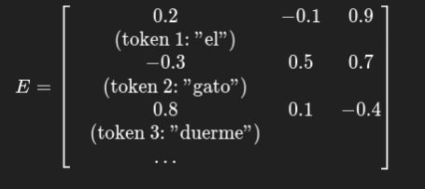
Repaso de Matemáticas
Analicemos el Paso 3
¿Primero el “Huevo o la Gallina” ?
Ejemplo: (∣V∣=5,d=3)
  Los pesos no tienen un significado individual.
    El conjunto completo de coordenadas es lo que captura relaciones semánticas y sintácticas.
    Ejemplo: vec("rey")−vec("hombre")+vec("mujer")≈vec("reina")
  Esto se debe a la forma en que el entrenamiento ajusta esos pesos en miles de dimensiones.
  Los “pesos” de cada palabra = sus coordenadas en el espacio vectorial. Se obtienen de una matriz de embeddings.
  Pueden venir preentrenados (Word2Vec, GloVe, BERT) o se aprenden durante el entrenamiento.
  Capturan significados relativos (similitud, analogía), no un “atributo humano” en cada coordenada.

Slide 33
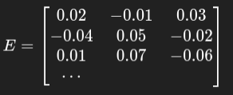
Repaso de Matemáticas
Analicemos el Paso 3
¿Primero el “Huevo o la Gallina” ?
¿ Quién define los pesos del entrenamiento ?
Aquí tenemos el dilema del huevo y la gallina 🥚🐔...
  ¿De dónde salen los pesos iniciales de los vectores si todavía no entrenamos?
  ¿Y cómo sabe el modelo cómo ajustarlos?
Inicialización de los pesos
  Al crear una matriz de embeddings
  Cada fila (embedding de una palabra) se inicializa con valores aleatorios pequeños (normalmente distribuciones gaussiana o uniforme).
  Al principio los vectores no tienen ningún significado.
  Ejemplo (para vocabulario de 5 palabras, dimensión 3):

Slide 34

Repaso de Matemáticas
Analicemos el Paso 3
¿Primero el “Huevo o la Gallina” ?
Proceso de entrenamiento
  Aquí entra la “gallina”: el algoritmo de aprendizaje.
  Se define una función de pérdida (loss).
  Ejemplo: en un clasificador de sentimiento, penaliza si el modelo predice negativo cuando el texto era positivo.
  Con cada ejemplo de entrenamiento, el modelo calcula:
  Se aplica backpropagation:
  La red calcula las derivadas de la pérdida respecto a cada peso (incluidos los embeddings).
  El optimizador (ej. SGD, Adam) actualiza los pesos un poco en la dirección que reduce la pérdida:
  los vectores empiezan a moverse en el espacio hasta organizarse según la tarea.

Slide 35
Repaso de Matemáticas
Analicemos el Paso 3
¿Primero el “Huevo o la Gallina” ?
Resultado del aprendizaje, Después de muchas iteraciones:
  Palabras que aparecen en contextos similares terminan con vectores cercanos.
  Palabras opuestas (positivo ↔ negativo) se separan.
  Relaciones semánticas aparecen “solas” porque ayudan a minimizar la pérdida.
¿Entonces, quién define los pesos ?
  Al principio: nadie → son aleatorios.
  Durante el entrenamiento: los ajusta el algoritmo de optimización guiado por los datos y la función de pérdida.
  Al final: los pesos reflejan la estructura estadística del lenguaje en los datos que vio el modelo.
  El “huevo” son los pesos aleatorios iniciales.
  La “gallina” es el entrenamiento con datos que va corrigiendo y “dando forma” a esos pesos.

Slide 36
Repaso de Matemáticas
Analicemos el Paso 3
¿Primero el “Huevo o la Gallina” ?
Nadie escribe los pesos de las palabras a mano.
Los embeddings empiezan al azar.
El entrenamiento supervisado o auto-supervisado los acomoda para capturar significados y relaciones.

Slide 37

Repaso de Matemáticas
Analicemos un ejemplo
Paso 4 - Positional Encoding
  Como los Transformers no saben de orden por sí mismos, se agrega un vector de posición a cada embedding.
  Así, el modelo distingue "gato duerme" de "duerme gato".
Paso 5 - Mecanismo de Atención
  Cada token genera 3 vectores:
    Q = Query
    K = Key
    V = Value
  La atención mide cuánto “mira” un token a los otros
    Si el token es "duerme", probablemente preste más atención a "gato". Si el token es "cama", prestará atención a "en la".
  Esto permite capturar dependencias largas en la oración.

Slide 38
Repaso de Matemáticas
Analicemos un ejemplo
Paso 6 - Capas de Transformer
  Se aplican varias capas de atención + feed-forward (redes densas).
  Cada capa produce una representación contextualizada de los tokens.
  Ejemplo: el vector de "banco" será diferente si hablamos de sentarse o dinero.
Paso 7 - Salida
  En GPT (generación de texto):
    El modelo predice el siguiente token con probabilidad:
      P(tokent+1∣tokens anteriores)
  En BERT (comprensión de texto): el modelo puede clasificar la oración, rellenar una palabra faltante, responder preguntas, etc.
Paso 8 - Resultado
  El Transformer devuelve: texto generado (ej: ChatGPT).
  Etiquetas de clasificación (ej: sentimiento).
  Respuestas a preguntas (ej: BERT en Q&A).

Slide 39
Aprendizaje de Máquina
(ML – Machine Learning)
El objetivo es aprender patrones y relaciones a partir de datos sin tener que programar explícitamente para cada tarea.
No indicamos paso a paso qué hacer.
Entrenamos un modelo que ajusta sus parámetros internos para predecir, clasificar o tomar decisiones.

Slide 40
Aprendizaje de Máquina
(ML – Machine Learning)
El sistema aprende una función o relación a partir de ejemplos para luego generalizar a datos nuevos.
Un modelo puede entenderse como una función.

Slide 41

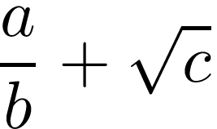

Aprendizaje de Máquina
(ML – Machine Learning)
¿ Qué es un modelo ?
  Representación matemática o computacional que captura la relación entre las entradas (caracteŕisticas, variables) y las salidas (predicciones o decisiones) a partir de datos de entrenamiento.
  x: vector de entradas o variables independientes (ej. temperatura, humedad)
  θ: parámetros del modelo (valores que se ajustan durante el entrenamiento).
  f: estructura matemática que transforma las entradas en salidas.
  Salida: predicción ( ) o decisión que el modelo genera.

Slide 42
Aprendizaje de Máquina (ML – Machine Learning)
Etapas
Definición del problema
  ¿Qué queremos predecir, clasificar o detectar?
  Tipo de aprendizaje (supervisado, no supervisado, por refuerzo).
Recolección de datos
  Obtener datos relevantes y suficientes.
  Fuentes: sensores, bases de datos, APIs, experimentos.

Slide 43
Aprendizaje de Máquina (ML – Machine Learning)
Etapas
Preprocesamiento de datos
  Limpieza de datos: manejo de valores faltantes, outliers, escalado.
  Transformación de variables: normalización, codificación de categorías.
Selección del modelo
  Elegir un algoritmo adecuado: regresión, SVM, árboles, redes neuronales, etc.

Slide 44
Aprendizaje de Máquina (ML – Machine Learning)
Etapas
Entrenamiento del modelo
  Ajustar los parámetros θ para minimizar el error.
  División en conjuntos de entrenamiento y validación.
Evaluación del modelo
  Medir el rendimiento en datos no vistos (test set).
  Usar métricas adecuadas (accuracy, F1, MSE, etc.).

Slide 45
Aprendizaje de Máquina (ML – Machine Learning)
Etapas
Ajuste y optimización
  Mejorar el modelo ajustando hiperparámetros, cambiando arquitectura o más datos.
Despliegue y monitoreo
  Implementar el modelo en producción.
  Supervisar su rendimiento y reentrenar si es necesario.

Slide 46

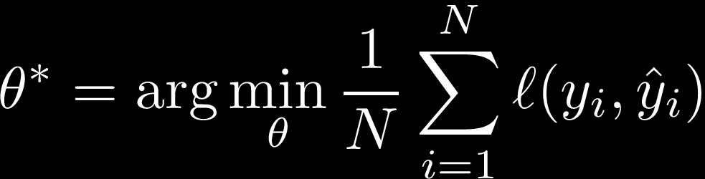

Aprendizaje de Máquina (ML – Machine Learning)
Representación Matemática
Representación matemática del proceso. El objetivo es aprender una función f a partir de ejemplos (xi,yi)
θ* es el mejor conjunto de parámetros que vamos a encontrar. Son los parámetros que hacen que el modelo funcione mejor según un criterio.
Los parámetros θ son los valores que el algoritmo puede ajustar para aprender (en una regresión lineal, estos son los coeficientes de la recta). Se ajustan minimizando un error global en el conjunto de datos
N es el número total de datos de entrenamiento, la cantidad de ejemplos que tenemos. 1/N es para obtener el error promedio, para que la cantidad total no dependa del nro de ejemplos
Es la función de pérdida o error para el ejemplo i.Mide qué tan diferente es la predicción del valor real.Puede ser el error cuadrático o la diferencia absoluta.

Slide 47
Aprendizaje de Máquina (ML – Machine Learning)
Representación Matemática
El operador arg⁡ min ⁡θ​ indica que buscamos los parámetros θ que minimizan ese error promedio.
El operador arg⁡ min ⁡θ​ indica que buscamos los parámetros θ que minimizan ese error promedio.
Buscamos encontrar los parámetros θ* que hagan que la función f(x;θ)f prediga lo más cerca posible de los valores reales y, minimizando el error promedio sobre todos los datos.

Slide 48

Aprendizaje de Máquina (ML – Machine Learning)
Función de Pérdida
La función de pérdida (ℓ) es una fórmula matemática que mide qué tan mal está prediciendo nuestro modelo.
  Si el valor predicho ​ está muy cerca del valor real y, la pérdida es pequeña. Si está muy lejos, la pérdida es grande.
En muchos modelos clásicos (regresión lineal por ej.) la minimización de la función de pérdida se puede hacer:
  1. Derivando y
  2. buscando el punto donde la derivada es cero (corresponde a un mínimo - o un mínimo local),
  3. y obtengo un mínimo analítico o solución cerrada.

Slide 49
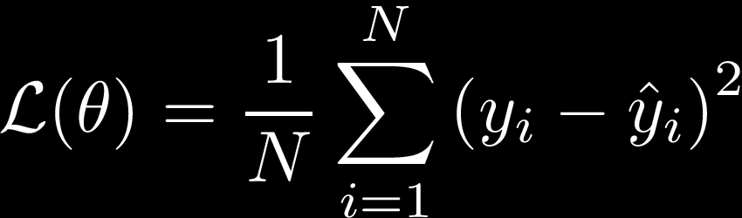
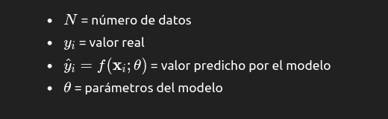
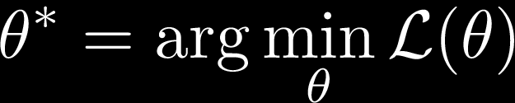
Aprendizaje de Máquina (ML – Machine Learning)
Función de Pérdida
Ejemplo de Función de pérdida (ℓ) para problemas de regresión, Error Cuadrático Medio (MSE):
El objetivo del entrenamiento es encontrar los parámetros θ que minimicen la función de pérdida.
  “buscar los valores de θ que hacen que la función de pérdida sea lo más pequeña posible”.
  En cálculo, sabemos que para encontrar el mínimo de una función suave podemos derivar la función con respecto a sus parámetros (θ) e igualar la derivada a cero.

Slide 50
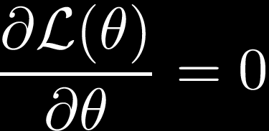
Aprendizaje de Máquina (ML – Machine Learning)
Función de Pérdida
Igualar la derivada a cero.
Resolver para θ.
Si la pérdida tiene solución analítica
  Podemos derivar y resolver directamente.
Si la pérdida no tiene solución simple (como en redes neuronales)
  Usamos métodos iterativos como descenso por gradiente, que ajusta θ en la dirección contraria al gradiente para acercarnos al mínimo.

Slide 51
Aprendizaje de Máquina (ML – Machine Learning)
Función de Pérdida
La función de pérdida mide el error.
Minimizarla significa encontrar el mejor modelo.
La derivada nos dice en qué dirección mover los parámetros para reducir ese error.

Slide 52
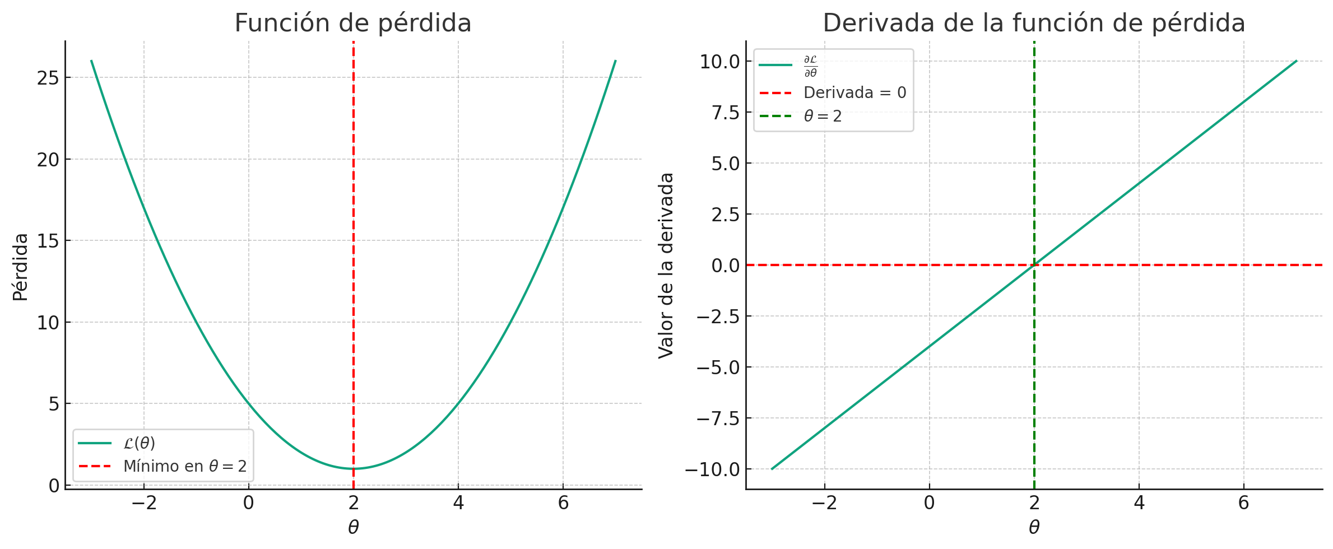
Aprendizaje de Máquina (ML – Machine Learning)
Función de Pérdida
la pérdida

Slide 53
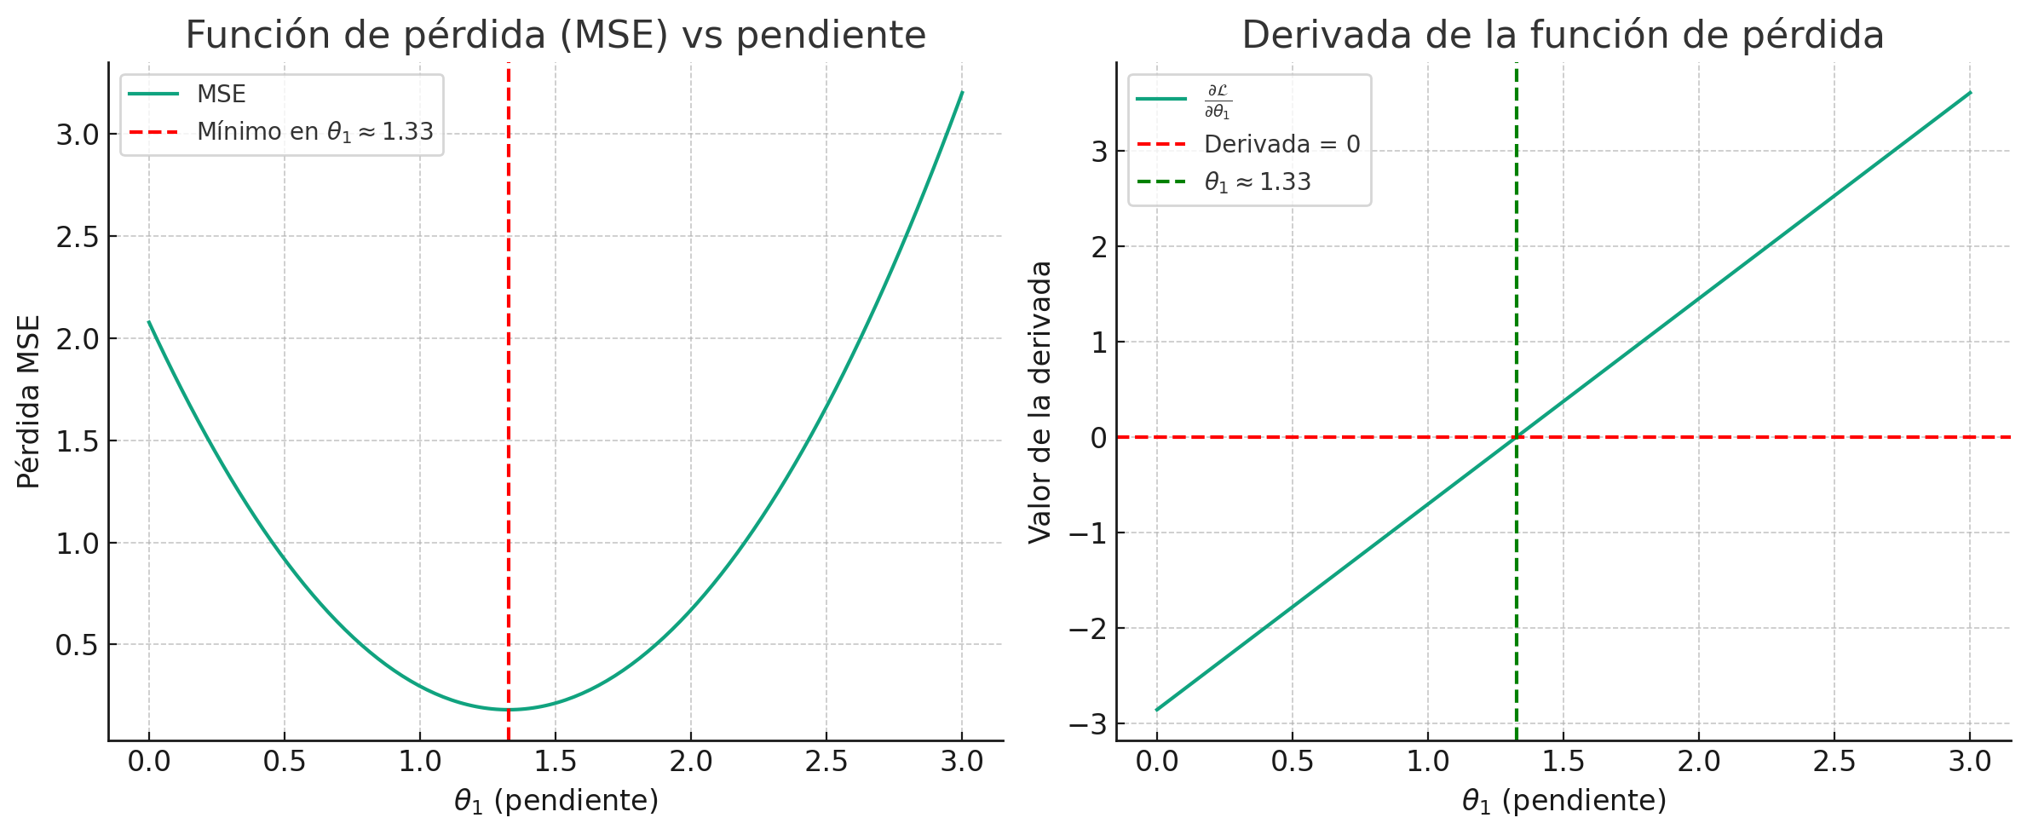
Aprendizaje de Máquina (ML – Machine Learning)
Función de Pérdida

Slide 54
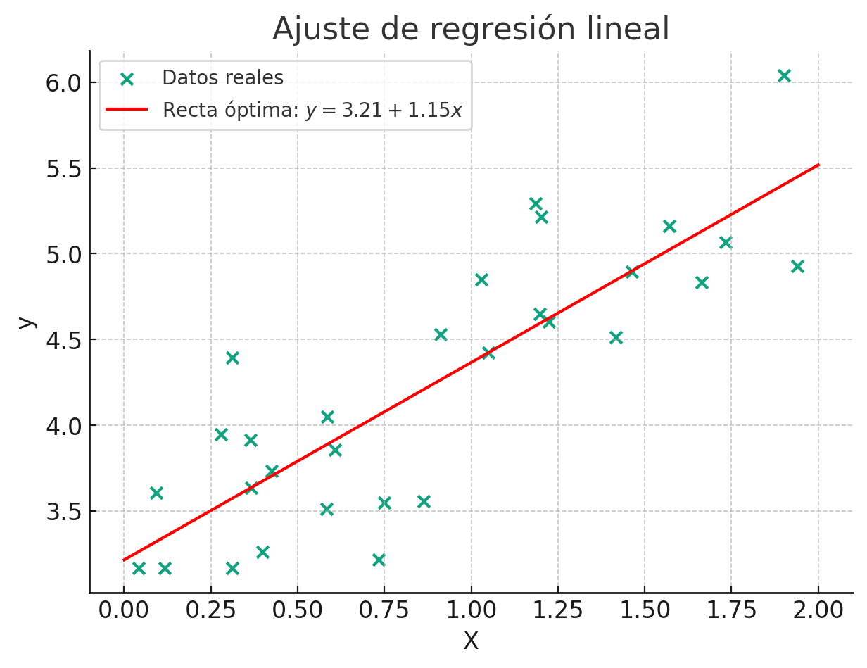
Aprendizaje de Máquina (ML – Machine Learning)
Función de Pérdida
Los puntos verdes son los datos reales.
La línea roja es la ecuación que minimiza la función de pérdida (MSE), obtenida derivando y resolviendo.

Slide 55
Aprendizaje de Máquina (ML – Machine Learning)
Función de Pérdida – Caso de Uso
Simular el siguiente escenario:
  En un invernadero el objetivo principal es mantener las condiciones óptimas para el cultivo, y el consumo energético es una variable derivada.
Tenemos un rango óptimo de temperatura para la planta:
  Tmin⁡≤Tideal≤Tmax⁡
El consumo energético depende de cuánta diferencia hay entre la temperatura medida y la temperatura ideal.
El modelo de ML puede aprender a predecir cuánto tiempo y con qué potencia debe trabajar la climatización para mantener ese rango.

Slide 56
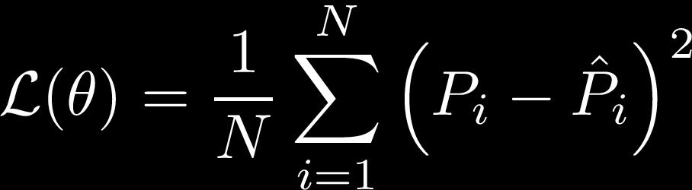
Aprendizaje de Máquina (ML – Machine Learning)
Función de Pérdida – Caso de Uso
Función objetivo
  Si la temperatura medida Tm​ está fuera del rango óptimo, hay que corregirla.
  Podemos definir la variable objetivo (lo que el modelo debe aprender) como la potencia necesaria para llevar Tm​ a Tideal​:
  Pnecesaria=k⋅∣Tideal−Tm∣
  k es un factor que representa la capacidad térmica del invernadero y la eficiencia del sistema.
Función de pérdida
  El modelo puede ser entrenado para minimizar el error entre la potencia predicha y la potencia real necesaria:

Slide 57
Aprendizaje de Máquina (ML – Machine Learning)
Función de Pérdida – Caso de Uso
Aplicación práctica
  El modelo se entrena con datos reales de sensores y potencia aplicada.
Una vez entrenado, el sistema puede:
  Leer temperatura actual.
  Calcular potencia necesaria para alcanzar la temperatura ideal.
  Ajustar el calefactor o enfriador automáticamente.
Esto permite que el criterio principal sea el bienestar de la planta y el consumo energético se optimice de forma secundaria, evitando daños por temperaturas fuera del rango óptimo.

Slide 58

Aprendizaje de Máquina (ML – Machine Learning)
Existe una formula predecida o sólo valores ?
Fórmula predefinida (modelo físico o empírico)
  Si conocemos las leyes físicas y parámetros del sistema, podemos usar una ecuación predecida.
  En climatización de invernaderos, el cálculo de energía necesaria para cambiar la temperatura sigue una fórmula basada en calor específico:
  Q = energía necesaria (kJ)
  m = masa de aire dentro del invernadero (kg)
  cp​ = calor específico del aire (~1.005 kJ/kg·°C)
  ΔT = diferencia entre temperatura ideal y medida (°C)
Esto nos da una predicción directa de energía sin necesidad de entrenar un modelo, pero requiere conocer dimensiones, pérdidas de calor, infiltraciones, eficiencia, etc.

Slide 59


Aprendizaje de Máquina (ML – Machine Learning)
Existe una formula predecida o sólo valores ?
Sólo valores (modelo de ML puro)
  Si no tenemos la fórmula exacta o el sistema es demasiado complejo, usamos Machine Learning para aprender la relación directamente de los datos:
  Entradas: temperatura medida, humedad, radiación solar, etc.
  Salida: potencia o tiempo de calefacción requerido.
  El modelo aprende una función aproximada
= f(sensores) que minimiza la función de pérdida.
Aquí no partimos de una ecuación física, sino que el modelo aprende la función a partir de ejemplos.
Lo ideal puede ser combinar ambos (modelo híbrido físico–ML) para mejorar precisión y robustez.

Slide 60

Aprendizaje de Máquina (ML – Machine Learning)
Función de Pérdida – Cómo se deriva?
Buscamos el conjunto de parámetros θ que minimizan el error medio cuadrático entre la potencia real y la predicha:
Modelo lineal elegido:
  Ti​ es la temperatura medida por el sensor.
  θ0​ y θ1​ son los parámetros a aprender.

Slide 61
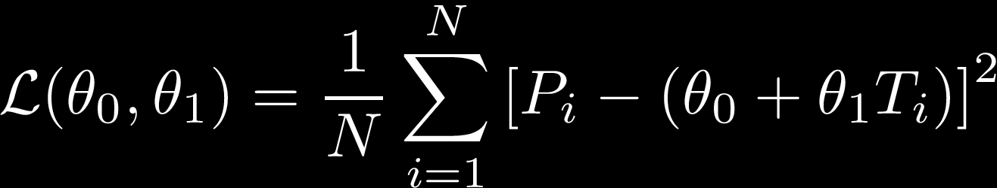
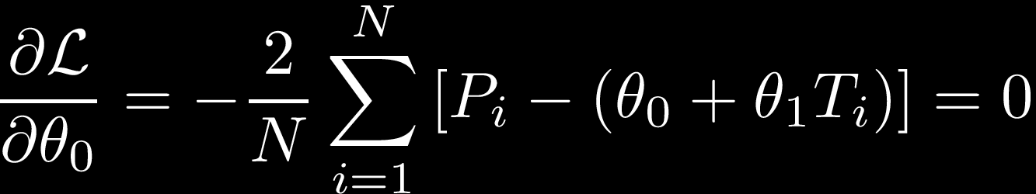
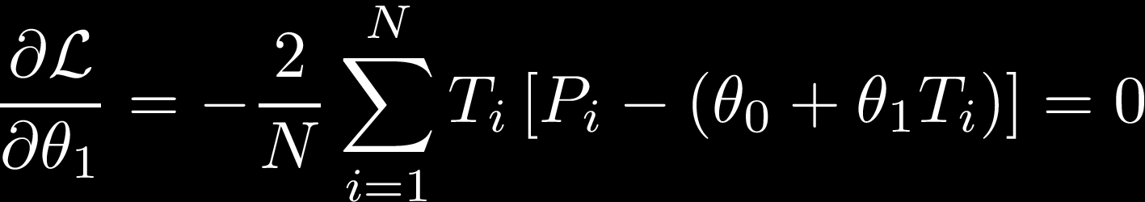
Aprendizaje de Máquina (ML – Machine Learning)
Función de Pérdida – Cómo se deriva?
Sustitución en la función de pérdida:
Derivadas parciales para encontrar el mínimo:
  Con respecto a θ0:
  Con respecto a θ1:

Slide 62
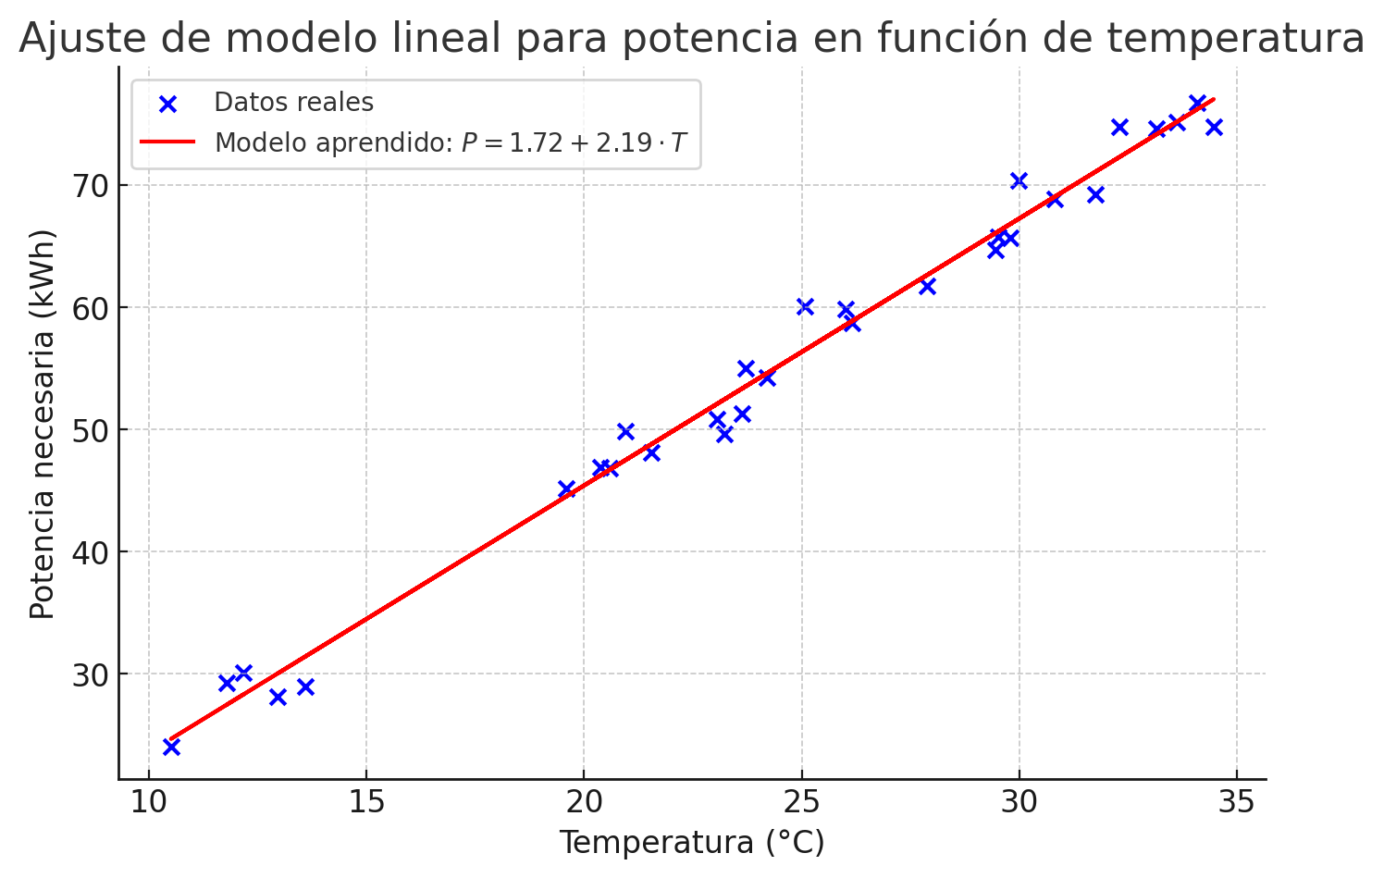
Aprendizaje de Máquina (ML – Machine Learning)
Función de Pérdida – Cómo se deriva?

Slide 63
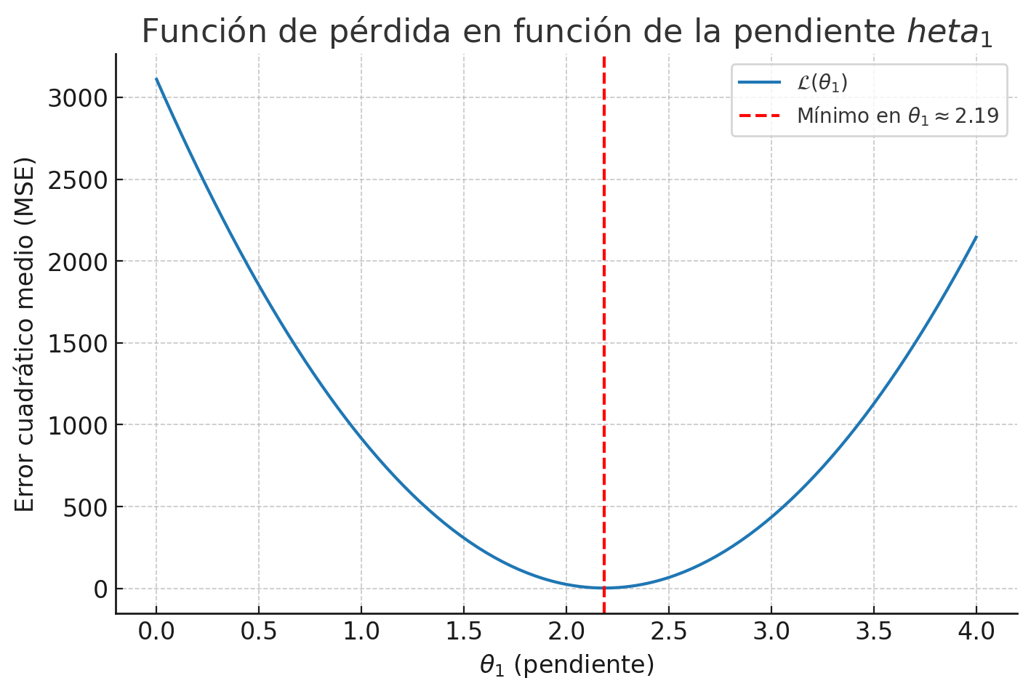
Aprendizaje de Máquina (ML – Machine Learning)
Función de Pérdida – Cómo se deriva?

Slide 64
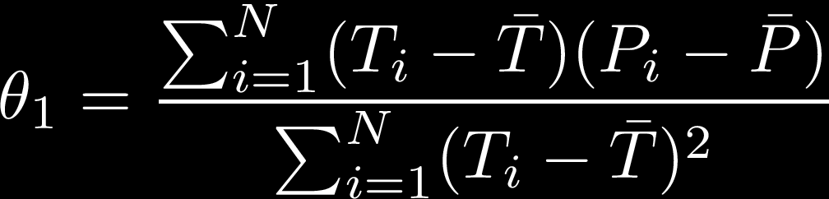

Aprendizaje de Máquina
Función de Pérdida – De dónde salen los valores 1.72 y 2.19 ?
Esos valores son aproximados.
Salen del proceso de entrenamiento del modelo.
Calculan la pendiente θ1​ y el intercepto θ0​ de la recta que mejor se ajusta a los datos (Ti,Pi) por mínimos cuadrados.

Slide 65
Aprendizaje de Máquina
Función de Pérdida – De dónde salen los valores 1.72 y 2.19 ?
Esos valores son aproximados.
Salen del proceso de entrenamiento del modelo.
Calculan la pendiente θ1​ y el intercepto θ0​ de la recta que mejor se ajusta a los datos (Ti,Pi) por mínimos cuadrados.

Slide 66
Aprendizaje de Máquina
Diferencia entre las fórmulas clásicas y las librerías automáticas de machine learning (ejemplo scikit-learn).
Método manual (mínimos cuadrados)
  Se aplican las fórmulas clásicas de estadística para calcular la recta que mejor se ajusta a los datos.
  Calculamos el promedio de las temperaturas y el promedio de las potencias reales.
  Medimos cómo varían juntas (covarianza) y cuánto varía la temperatura por sí sola (varianza)
  Deducimos la pendiente y el punto de inicio de la recta (intercepto).
Método útil para aprender porque muestra paso a paso cómo se calcula la recta a partir de los datos.
Sólo funciona bien con una variable (regresión simple). No escala fácilmente a muchos datos o variables.

Slide 67
Aprendizaje de Máquina
Diferencia entre las fórmulas clásicas y las librerías automáticas de machine learning (ejemplo scikit-learn).
Método scikit-learn (con LinearRegression)
  Al usar scikit-learn el algoritmo usa herramientas del álgebra lineal para encontrar la mejor recta.
Este método representa los datos como matrices.
Técnica matemática llamada ecuación normal para resolver el problema de forma general.
Puede trabajar con muchas variables, muchos datos y ajustarse a distintos tipos de modelos.
Valida internamente los datos, detecta errores, optimiza el cálculo, etc.

Slide 68
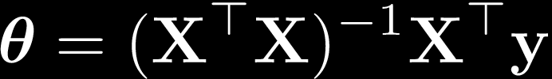
Aprendizaje de Máquina
Diferencia entre las fórmulas clásicas y las librerías automáticas de machine learning (ejemplo scikit-learn).
Regresión lineal multivariable (ecuación normal, permite calcular directamente los parámetros del modelo sin usar iteraciones, como en el descenso por gradiente).
0

Slide 69
Aprendizaje de Máquina
Diferencia entre las fórmulas clásicas y las librerías automáticas de machine learning (ejemplo scikit-learn).
Resumen:
  Resultado final:
    En el caso univariable, los resultados son exactamente iguales (misma pendiente e intercepto).
  Escalabilidad: La solución manual es limitada a una variable. scikit-learn escala bien a muchas variables.
  Optimización: Para miles de muestras y muchas variables, scikit-learn puede usar algoritmos más eficientes (ej. QR, SVD o Gradiente).
  Comodidad: scikit-learn maneja internamente validación, manejo de NaNs, matrices, etc.

Slide 70
Aprendizaje de Máquina (ML – Machine Learning)
Caso de Uso – Steel Frame
Objetivo:
  Predecir la geometría óptima de un perfil estructural en steel frame (espesor, sección, etc.) para resistir una determinada presión de viento, sabiendo otras variables del diseño (altura, ancho, separación entre montantes, etc.).
Entrada | Presión + altura + zona
Salida | Espesor e, tipo de perfil C100C100, etc.
Tipo de problema | Ingeniería asistida, Modelo ML Inverso (regresión supervisada)

Slide 71
Aprendizaje de Máquina (ML – Machine Learning)
Caso de Uso – Steel Frame
Queremos aprender la función que resuelva el problema.
Queremos un modelo que, dado el vector de condiciones x (carga de viento y geometría del panel), prediga la geometría óptima del perfil: espesor e (regresión) y/o tipo de sección c (clasificación).
  f(P,h,w,s,z)→espesor del perfil e
    P: presión de viento (N/m²)
    h: altura del panel
    w: ancho del panel
    s: separación entre montantes (ej. 0.40 m)
    z: zona o categoría (puede codificarse)
  Predecir:
    e: espesor del perfil (en mm)
    tipo de perfil si planteamos una clasificación (C90, C100, C150, etc.)

Slide 72
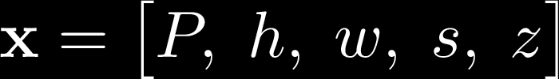
Aprendizaje de Máquina (ML – Machine Learning)
Caso de Uso – Steel Frame
¿Cómo obtener los datos para entrenar?
  Hay 3 opciones:
    Simulación con software de cálculo: generar combinaciones (pressión, altura, ancho) y registrar qué espesor cumple.
    Normativas (CIRSOC 303, AISI, etc.): usar tablas de diseño estructural como dataset base.
    Diseños reales existentes.

